Slide 1

МБДОУ – Джалильский детский сад №5 «Сказка» комбинированного вида Сармановского муниципального района РТ
«Твистер как игровая технология по обучению детей татарскому языку»
МБДОУ - Джалильский детский сад №5 «Сказка»
комбинированного вида старший воспитатель высшей квалификационной категории
Хайруллина З.Ф.

Slide 2
Цель:
Использование твистер игры для закрепления пройденного материала в обучении татарскому языку русскоязычных детей в рамках режима дня.

Slide 3
Твистер предназначена для детей, родителей, воспитателей дошкольных образовательных организации по закреплению пройденного материала в обучении татарскому языку с русскоязычными детьми .

Slide 4
Твистер был изобретен около 50-ти лет назад в Америке. Придумали эту игру Нейл В. Рабенс и Чарльз Ф. Фолей. Многие считают датой ее рождения 3 мая 1966 года.

Slide 5
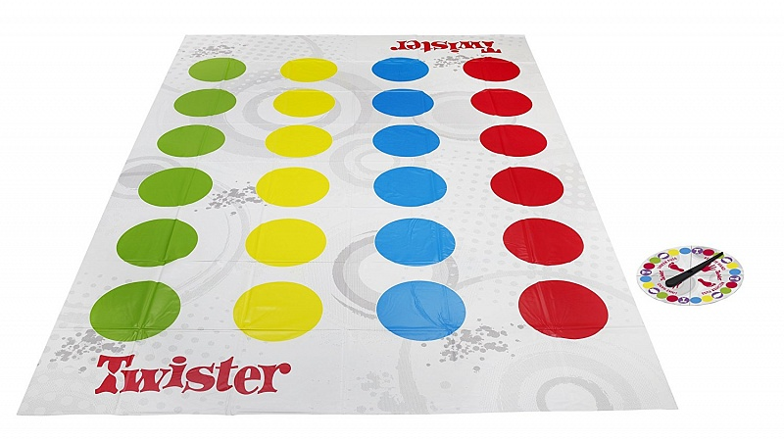

Slide 6
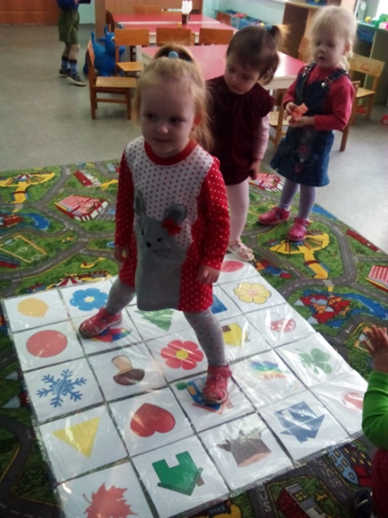

Slide 7
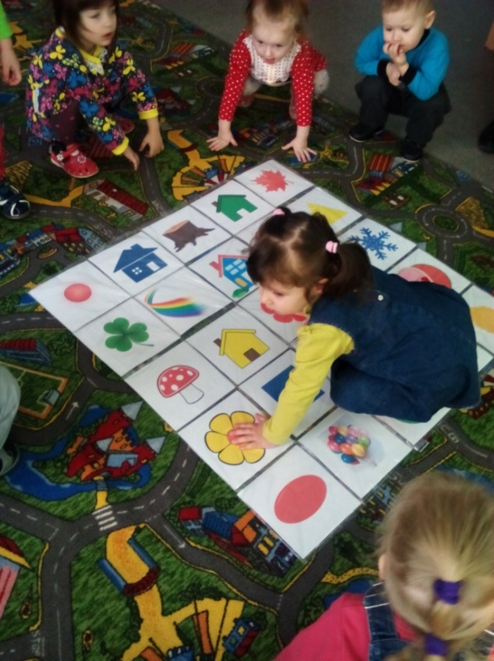

Slide 8
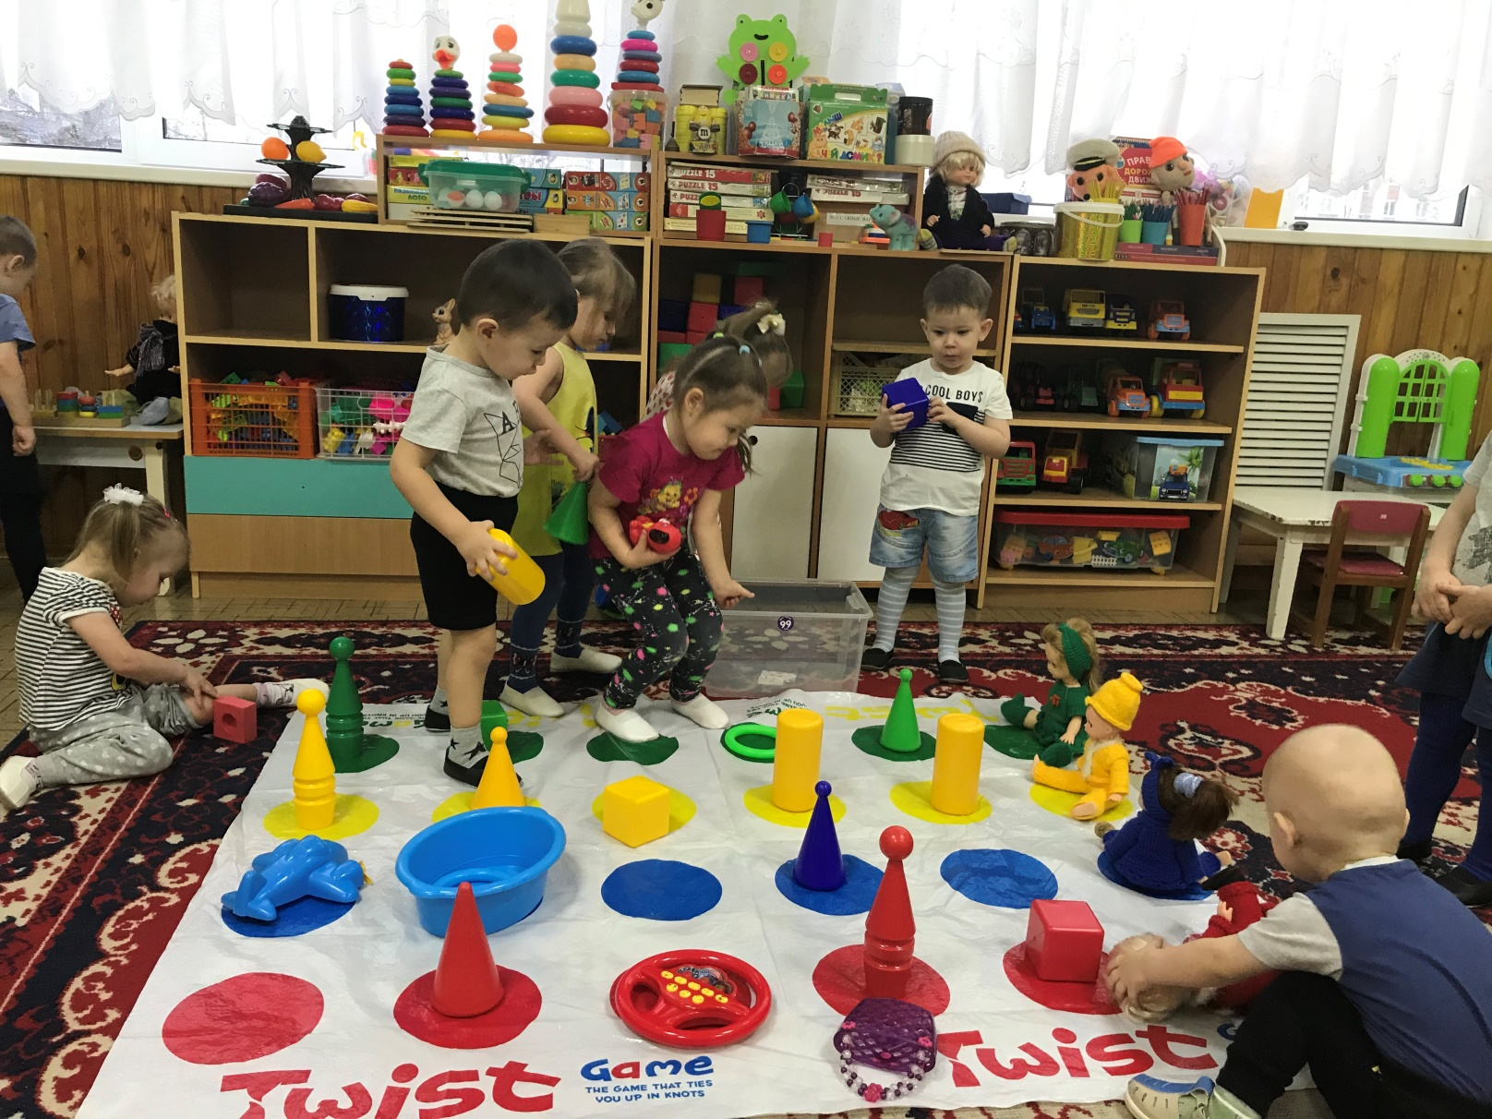

Slide 9
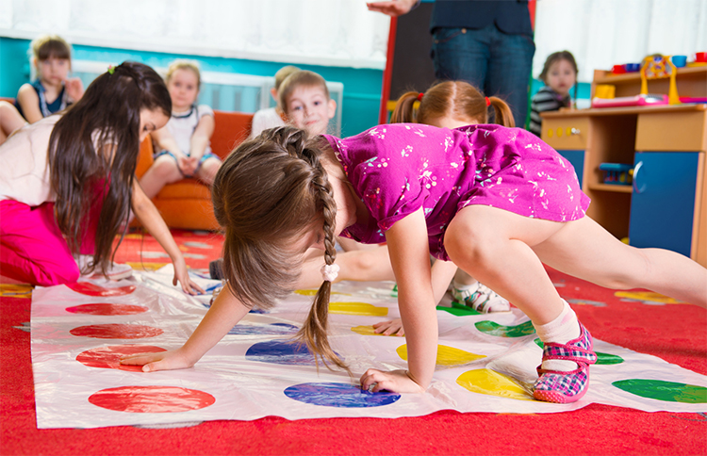

Slide 10
Спасибо
за внимание

